Slide 1
Düz Dokuma Koruma Onarım
Araç ve Gereçler
Temel Dikiş Teknikleri-I

Slide 2
İğneler

Slide 6
Mezura

Slide 7
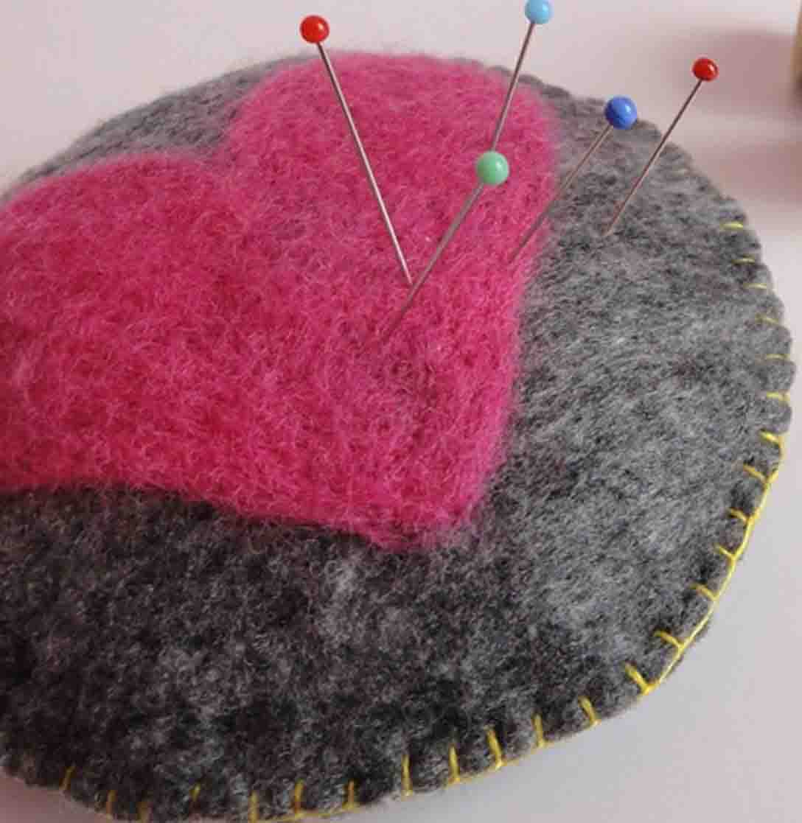
İğnedanlık

Slide 8
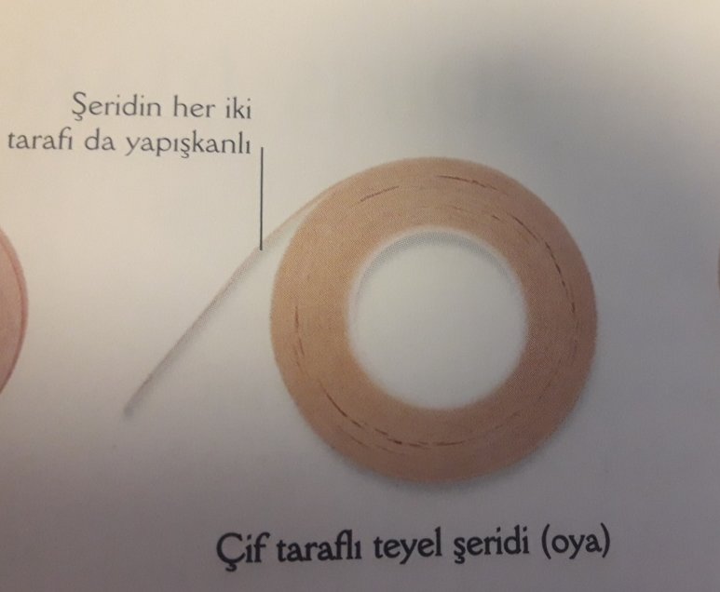

Slide 9
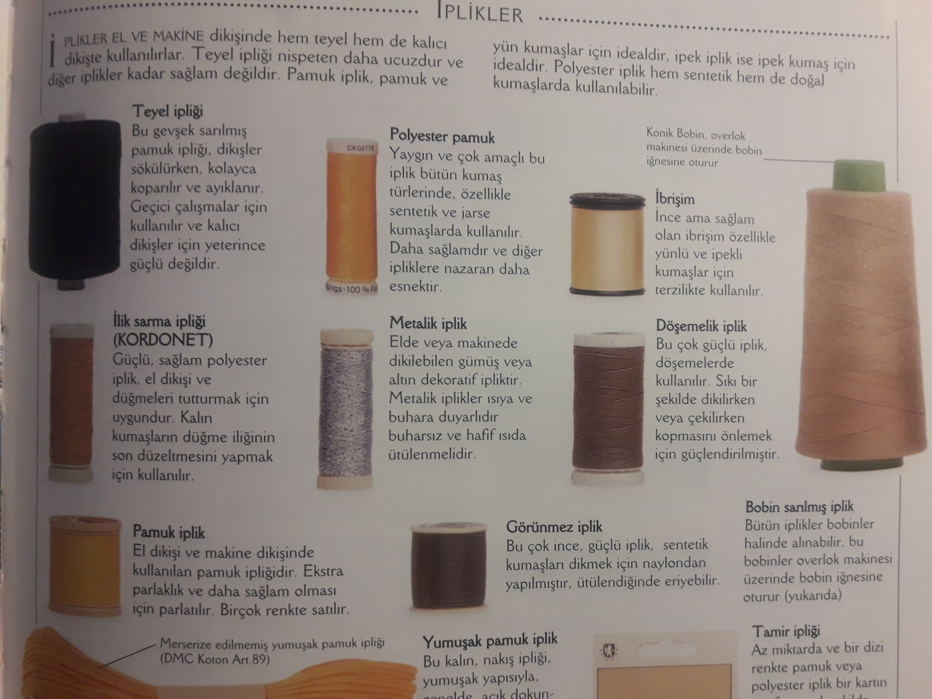

Slide 10
El dikişleri geçici ve kalıcı olarak ikiye ayrılır
Geçici dikişler teyel dikişleri içerir
Teyel dikişler; kilim, cecim, zili, sumak gibi düz dokumları sağlamlaştırmak için arka yüzeylerine yerleştirilen kumaşları sabitlemeden önce yapılan elle dikme işlemidir.

Slide 11
İplik düğümleme
Dikişe başlamadan veya bitirirken düğümleme işlemi eğer kalıcı olacaksa önemlidir.
Mümkün olduğunca küçük ilmeklerle yapılmalı, ipliğin görünümü açısından dikkat edilmesi gereken bir işlemdir.

Slide 14
Düğüm atılır, iğne kumaşa batırılır ve düğümün 3 mm uzağından çıkarılır, iğne tekrar düğümün olduğu yere batırılarak dikişe sağlam başlangıç yapılır

Slide 15
Teyel Dikişler
Teyel dikişi kalıcı dikişten önce kumaşı yerinde tutmak için kullanılır. Teyel dikişi sökülürken kalıcı dikişten ayrılabilmesi için genelde zıt renkli iplikten yapılır

Slide 16
Kumaşın her iki yüzeyinde de büyük dikişler yapılır

Slide 17
Temel teyel dikişi kadar sık olmayan bu teyel, uzun ve düz alanları kaplamakta kullanılır. 2,5 cm lik bir dikiş yapılır, 6 mm boşluk bırakılır ve bi sonraki ilmeği aynı şekilde atarak devam edilir

Slide 18
İki kumaş katını bir arada tutmak için yapılır. Yaklaşık 2,5 cm lik bir ilme atılır sonra biraz ilerde işlem devam edilerek devam edilir

